Slide 1
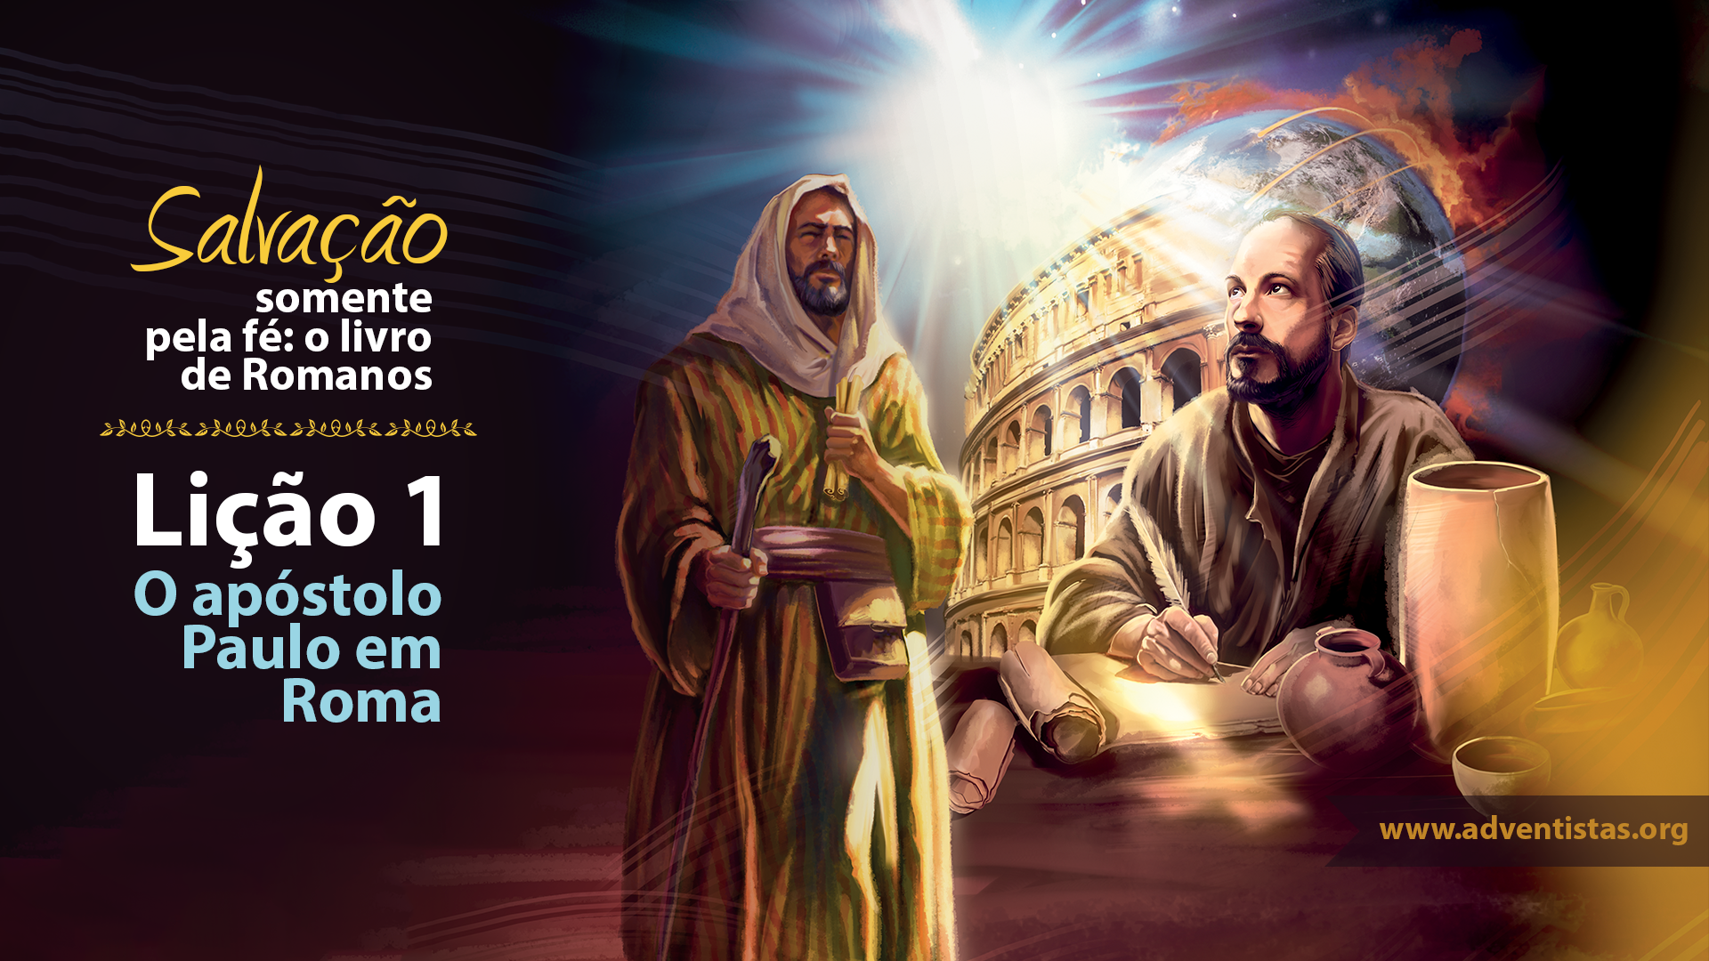

Slide 2

Era o ano 58 dC. Paulo estava em Corinto, pensando em sua próxima jornada missionária. Agora sua mente se concentraria em Jerusalém, Roma e Espanha.
A comunidade cristã de Roma era composta de conversos judeus e gentios.

Slide 3
Não se sabe exatamente quem fundou a igreja em Roma.
Provavelmente foi iniciado por um grupo de judeus e prosélitos do judaísmo, que moravam em Roma.
Eles poderiam ter ouvido a pregação de Pedro durante a festa do Pentecostes em Jerusalém (Atos 2:10)

Slide 4
Romanos 1:11 diz: “Porque muito desejo ver-vos”
Paulo queria se encontrar pessoalmente com eles, não há dúvida de que o toque pessoal é a melhor maneira de se comunicar. Podemos telefonar, mandar e-mail, mensagem de texto e até mesmo falar por chamada de vídeo; porém, face a face, corpo a corpo, é a melhor forma de comunicação.

Slide 5
Nesta primeira lição:
O apóstolo Paulo em Roma, discutiremos
2 assuntos:

Slide 6
1º ASSUNTO
O propósito da Epístola aos ROMANOS
O livro de Romanos tem pelo menos
objetivos:
3

Slide 7
— O primeiro é de natureza prática.
1

Slide 8
Paulo estava em um ponto crítico em seu ministério. Sua obra de evangelização já havia coberto as províncias romanas da Galácia, da Ásia, da Macedônia e da Acaia, e agora estava se preparando para concentrar seu ministério na Espanha.
Ele obviamente poderia ter ido a Espanha sem parar em Roma, mas ele esperava que os cristãos romanos garantiriam seu apoio, assim como os cristãos de Antioquía fizeram durante sua primeira jornada missionária. Daí o seu chamado para ajudá-lo na sua missão na Espanha. (Romanos 15:24)

Slide 9
— O segundo objetivo é de natureza estratégica;
2

Slide 10
A igreja romana lhe fornecia uma base sólida para unir as facções beligerantes de gentios e judeus. Paulo aparece desde o início até o fim como um verdadeiro pacificador, [...] ansioso para preservar a paz e a verdade sem sacrificar os princípios do evangelho.
O apóstolo atinge o clímax de sua apresentação quando ele escreve que Deus tem "misericórdia de todos" (ou seja, tanto dos judeus como os gentios. Romanos 11: 32, cf. : 16, 17, 3: 22, 23)

Slide 11
— O terceiro é de caráter teológico.
3

Slide 12
Paulo sentiu a necessidade de estabelecer suas credenciais teológicas e, como resultado, escreveu uma carta descrevendo seus pontos de vista sobre a lógica do evangelho.
Esta foi uma tarefa crucial, pois suas batalhas contra alguns judeus cristãos legalistas, como está relatado em Gálatas e 2 Coríntios, lhe deram a reputação de ser contra a lei, e mesmo contra os judeus.

Slide 13
2º ASSUNTO
Os principais temas do livro de ROMANOS

Slide 14
Quando perguntado qual é a principal contribuição da epístola aos Romanos, a primeira coisa que os teólogos rapidamente respondem é que o livro de Romanos provê uma significativa ajuda na compreensão cristã da Salvação.
Temos que ressaltar que a discussão de temas teológicos na Epístola aos Romanos se desenvolve dentro de um contexto histórico tenso.

Slide 15
Estes são os principais temas tratados no livro de Romanos:
Unidade em Cristo e salvação para todos;
O pecado;
A lei;
Graça;

Slide 16
5. Justificação por fé;
Nota importante: Enquanto os romanos dedicam três capítulos (de 3 a 5) à justificação, seis capítulos e meio são dedicados (Romanos 6-8, 12-15) ao trabalho de transformação ou santificação que ocorre na vida daqueles que aceitam Cristo.
6. Portanto, o sexto tema é uma vida transformada,

Slide 17
7. Esperança e segurança.
Nota importante: Estes dois assuntos tanto esperança e segurança alcançam o seu ponto culminante em
Romanos 8: 31-39

Slide 18
Algumas aplicações:
Aprendemos no estudo desta semana três coisas notáveis ​​sobre a experiência dos cristãos romanos:
Eles eram cheios de bondade.
Cheios de todo o conhecimento.
Eles eram capazes de admoestar uns aos outros.

Slide 19
Para pensar
Finalmente, Paulo chegou a Roma no final de sua terceira viagem missionária. Mas desta vez chegou como prisioneiro, Deus tinha uma outra maneira de levar o evangelho, não por causa de seus sermões ou suas palavras, mas pelas suas correntes.
Como diz em Filipenses 1:14, "e a maioria dos irmãos, estimulados no Senhor por minhas algemas, ousam falar com mais desassombro a palavra de Deus."

Slide 20
Enquanto você tiver liberdade, pregue a Palavra por meio de suas palavras e atos.

Slide 21


